Slide 1
Bài 4:
BÀN PHÍM MÁY TÍNH

Slide 2

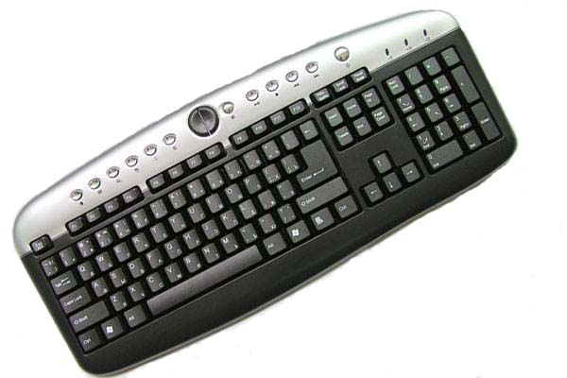
MỘT VÀI HÌNH ẢNH VỀ BÀN PHÍM

Slide 3
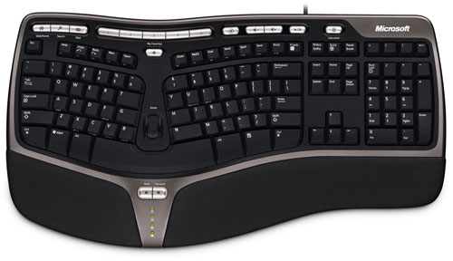
MỘT VÀI HÌNH ẢNH VỀ BÀN PHÍM

Slide 4
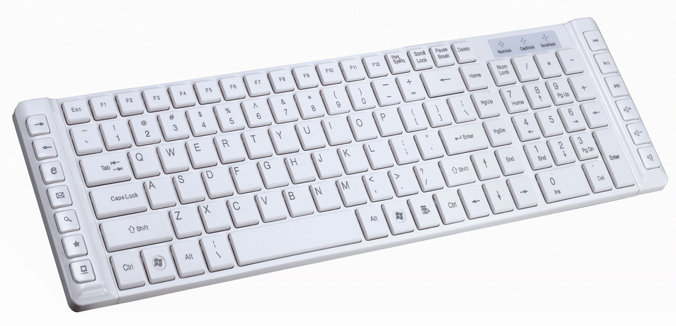
MỘT VÀI HÌNH ẢNH VỀ BÀN PHÍM

Slide 5
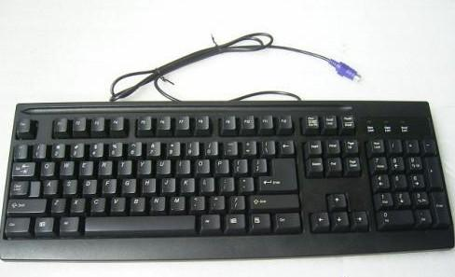
MỘT VÀI HÌNH ẢNH VỀ BÀN PHÍM

Slide 6
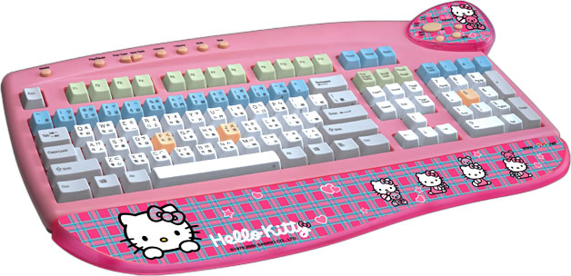
MỘT VÀI HÌNH ẢNH VỀ BÀN PHÍM

Slide 7
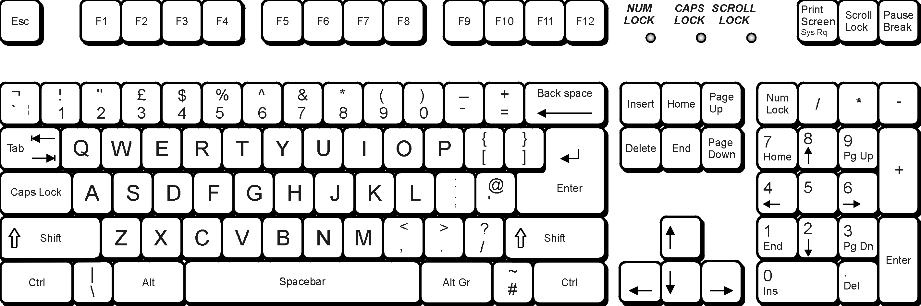
1. Tìm hiểu về bàn phím máy tính
Tin học
Tiết 4 Bài 4: Bàn phím máy tính
A. HOẠT ĐỘNG CƠ BẢN
Khu vực chính
Bàn phím máy tính

Slide 8

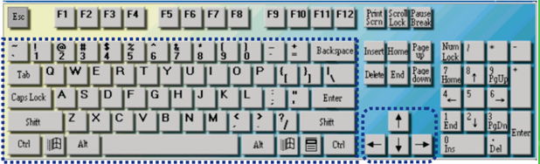
Tin học
Tiết 4 Bài 4: Bàn phím máy tính
2. Khu vực chính của bàn phím
Hàng phím số
Hàng phím trên
Hàng phím cơ sở
Hàng phím dưới
Hàng phím dưới cùng

Slide 9

Tin học
Tiết 4 Bài 4: Bàn phím máy tính
Khu vực chính của bàn phím gồm các hàng phím sau:
Hàng phím cơ sở
A | S | D | F | G | H | J | K | L | : ; | “ ‘
Hai phím có gai

Slide 10
Em có nhận xét gì về hai phím F và J ?
Hai phím này là vị trí đặt 2 ngón tay trỏ khi gõ phím.
A | S | D | F | G | H | J | K | L | : ; | “ ‘
Hai phím có gai

Slide 11

Tin học
Tiết 4 Bài 4: Bàn phím máy tính
Hàng phím trên
Q | W | E | R | T | Y | U | I | O | P | { [ | } ]

Slide 12

Tin học
Tiết 4 Bài 4: Bàn phím máy tính
Hàng phím dưới
Z | X | C | V | B | N | M | < , | > , | ? /

Slide 13

Tin học
Tiết 4 Bài 4: Bàn phím máy tính
Hàng phím số
! 1 | @ 2 | # 3 | $ 4 | % 5 | ^ 6 | & 7 | * 8 | ( 9 | ) 0 | − - | + =

Slide 14
* Quan sát bàn phím máy tính, điền tiếp các số và chữ cái còn thiếu trên các hàng phím rồi so sánh kết quả với bạn.

Slide 15
* Hàng phím trên:
* Hàng phím số:
! 1
! 1 | @ 2 | # 3 | $ 4 | % 5 | ^ 6 | & 7 | * 8 | ( 9 | ) 0 | − - | + =
Q
Q | W | E | R | T | Y | U | I | O | P | { [ | } ]
* Hàng phím cơ sở:
A
A | S | D | F | G | H | J | K | L | : ; | “ ‘
* Hàng phím dưới:
Z
Z | X | C | V | B | N | M | < , | > , | ? /

Slide 16
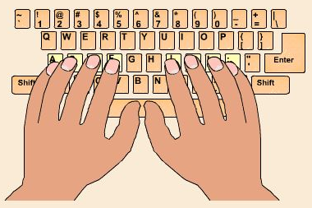
3. Cách đặt tay lên bàn phím máy tính

Slide 17
- Hai bàn tay đặt nhẹ lên bàn phím.
- Hai ngón trỏ đặt trên hai phím có gai (F, J).
- Hai ngón cái đặt trên phím cách.
- Các ngón khác đặt nhẹ lên các phím như hình.

Slide 18
Quan sát bàn phím máy tính, điền các chữ còn thiếu vào chỗ chấm (….) để được câu đúng rồi so sánh kết quả với bạn
- Trên bàn phím có hai phím có gai, đó là phím …….và phím ……… Hai phím này thuộc hàng phím ………………, còn gọi là hai phím cơ sở.
F
J
cơ sở
- Trên bàn phím có phím dài nhất , gọi là phím cách. Phím cách nàm ở hàng phím………. ……….
dưới cùng

Slide 19
Ghi nhớ
- Trên bàn phím có khu vực chính bao gồm 5 hàng phím: hàng phím số, hàng phím trên, hàng phím cơ sở, hàng phím dưới và hàng phím dưới cùng.
- Hai phím có gai (F và J) nằm ở hàng phím cơ sở, phím cách nằm ở hàng phím dưới cùng.
*Cách đặt tay lên bàn phím:
Hai bàn tay đặt nhẹ lên phím;
Hai ngón trỏ đặt trên hai phím có gai F, J;
Hai ngón cái đặt lên phím cách;

Slide 20

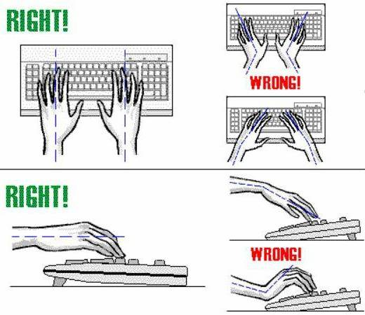
CÁCH ĐẶT TAY LÊN BÀN PHÍM
Bài 3: Bàn phím máy tính
ĐÚNG
SAI

Slide 21
TRÒ CHƠI:
“RUNG CHUÔNG VÀNG”

Slide 22
1. Đây là hàng phím nào?
0
1
4
3
2
5
Hàng phím số
B
Hàng phím trên
A
C
Hàng phím cơ sở
D
Hàng phím dưới

Slide 23
2. Đây là hàng phím nào?
0
1
4
3
2
5
Hàng phím số
B
Hàng phím trên
A
C
Hàng phím cơ sở
D
Hàng phím dưới

Slide 24
3. Đây là hàng phím nào?
0
1
4
3
2
5
Hàng phím số
B
Hàng phím trên
A
Hàng phím cơ sở
Hàng phím dưới
C
D

Slide 25
4. Đây là hàng phím nào?
0
1
4
3
2
5
Hàng phím số
B
Hàng phím trên
A
C
Hàng phím cơ sở
D
Hàng phím dưới

Slide 26
0
1
4
3
2
5
5)
Hai phím có gai là:
F và K
B
G và J
A
F và J
A và H
C
D

Slide 27
0
1
4
3
2
5
6. Hai phím có gai F và J thuộc hàng phím nào?
Hàng phím số
B
Hàng phím trên
A
Hàng phím dưới
Hàng phím cơ sở
C
D

Slide 28
0
1
4
3
2
5
7. Phím số 7 thuộc hàng phím nào?
A
Hàng phím số
B
Hàng phím trên
C
Hàng phím dưới
D
Hàng phím cơ sở

Slide 29
0
1
4
3
2
5
8. Phím A thuộc hàng phím nào?
Hàng phím số
B
Hàng phím trên
A
Hàng phím dưới
D
Hàng phím cơ sở
C

Slide 30
0
1
4
3
2
5
9. Phím C thuộc hàng phím nào?
Hàng phím số
B
Hàng phím trên
A
C
Hàng phím dưới
D
Hàng phím cơ sở

Slide 31
0
1
4
3
2
5
10. Phím Q thuộc hàng phím nào?
Hàng phím số
Hàng phím trên
A
B
Hàng phím dưới
D
Hàng phím cơ sở
C

Slide 32
0
1
4
3
2
5
11. Phím G thuộc hàng phím nào?
Hàng phím số
B
Hàng phím trên
A
Hàng phím dưới
D
Hàng phím cơ sở
C

Slide 33
0
1
4
3
2
5
12. Phím K thuộc hàng phím nào?
Hàng phím số
B
Hàng phím trên
A
Hàng phím dưới
D
Hàng phím cơ sở
C

Slide 34
0
1
4
3
2
5
13. Phím x thuộc hàng phím nào?
Hàng phím số
B
Hàng phím trên
A
C
Hàng phím dưới
D
Hàng phím cơ sở

Slide 35
0
1
4
3
2
5
14. Phím số 3 thuộc hàng phím nào?
A
Hàng phím số
B
Hàng phím trên
C
Hàng phím dưới
D
Hàng phím cơ sở

Slide 36
0
1
4
3
2
5
15. Phím M thuộc hàng phím nào?
Hàng phím số
B
Hàng phím trên
A
C
Hàng phím dưới
D
Hàng phím cơ sở

